Slide 1

Формирование системы профессиональных квалификаций в области сварки и контроля
29 июня 2016 года
Шахматов Денис Михайлович
Руководитель комитета по профессиональным стандартам в СПКС, Директор ООО «Центр подготовки специалистов «Сварка и Контроль», к.т.н., Эксперт при Президенте РФ по профессиональным квалификациям

Slide 2


Федеральный закон № 122 от 2 мая 2015 года
НАКС
Вступает в действие с 01.07.2016 г.

Slide 3
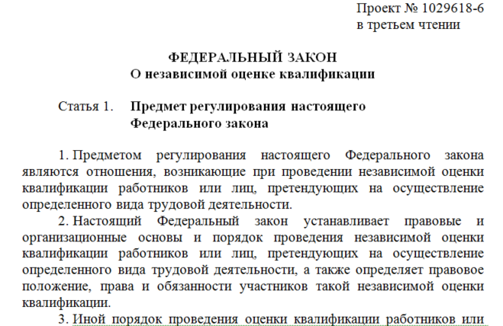
Федеральный закон «О независимой оценке квалификации»
НАКС
22 Июня 2016 г. Госдума приняла во втором и третьем чтениях пакет правительственных законов о проведении в России независимой оценки квалификации работников и соискателей.
Вступает в действие с 01.01.2017 г.

Slide 4
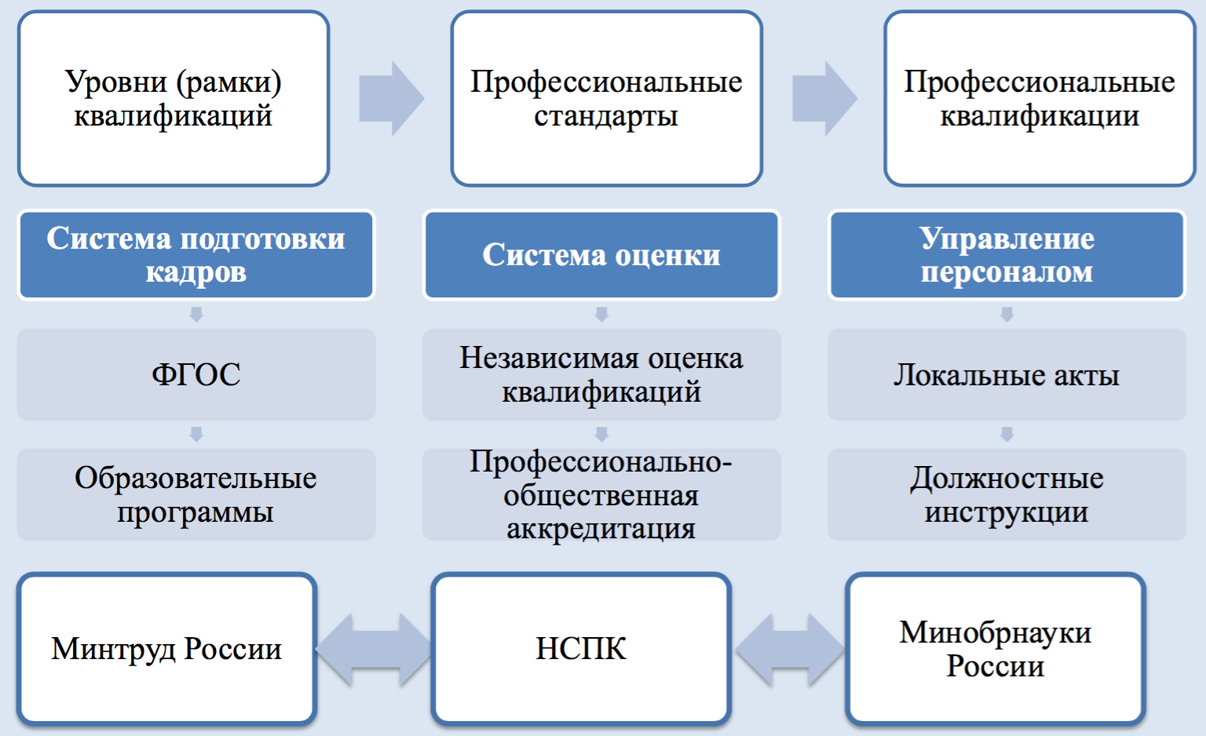
Национальная система профессиональных квалификаций
НАКС

Slide 5
Национальная система профессиональных квалификаций
НАКС
Кто востребован на рынке труда?
Какие требования предъявляются к работнику?
Как и где подготовить необходимые кадры?
Как оценить готовность работника к высокопроизводительному труду?
Где обо всем этом узнать?

Slide 6
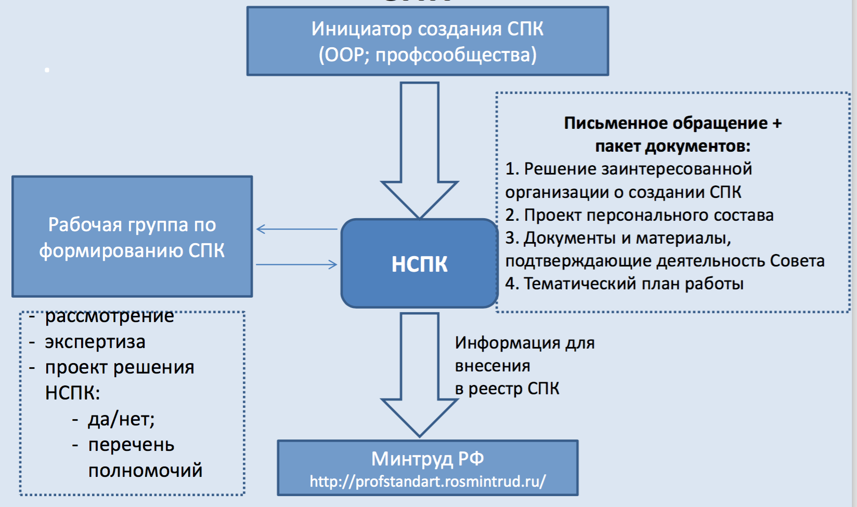
Реализация задач НСПК через
советы по профессиональным квалификациям
НАКС

Slide 7
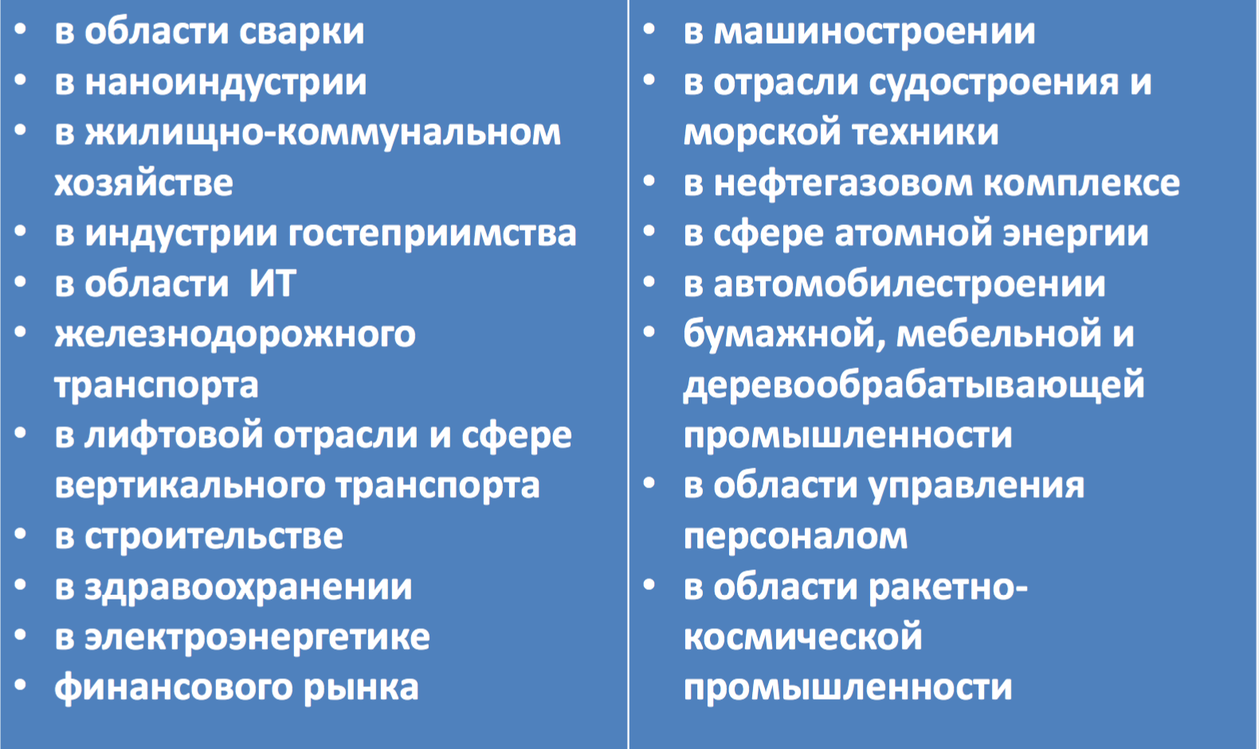
Перечень сформированных СПК
НАКС

Slide 8

Наделение полномочиями
НАКС
Решением Национального совета от 29 июля 2014 года СРО НП «НАКС» наделен полномочиями
Совета по профессиональным квалификациям в области сварки
(СПКС)
НАКС
Председателем Совета является член НСПК, Президент НАКС, заведующий кафедрой «Технологии сварки и диагностики» МГТУ им. Н.Э. Баумана,
академик РАН Николай Павлович Алёшин.

Slide 9
Состав Совета по профессиональным квалификациям
в области сварки
НАКС
В состав Совета СПКС входят:
- представители ведущих Российских компаний таких, как ГАЗПРОМ, ТРАНСНЕФТЬ, РОСАТОМ, Объединенная ракетно-космическая корпорация, Объединенная судостроительная корпорация, НОСТРОЙ, ТРАНССТРОЙ, РЖД;
- представители организаций высшего и среднего профессионального образования, научных организаций;
-представитель Федерации независимых профсоюзов России;
- представители органов оценки соответствия;
- представитель федерального органа исполнительной власти

Slide 10
Общие цели и принципы деятельности СПК
НАКС
Основными задачами Советов по профессиональным квалификациям являются:
мониторинг рынка труда, потребности в квалификациях, появления новых профессий, изменений в наименованиях и перечнях профессий;
координация разработки, актуализации и организация применения профессиональных стандартов, рамки квалификаций и квалификационных требований;
установление требований для подтверждения профессиональной квалификации, организация, формирование и развитие сети центров по оценке квалификаций в соответствии с профессиональными стандартами и квалификационными требованиями, координация и контроль деятельность по оценке и присвоению профессиональных квалификаций;
участие в определении потребности в образовании и обучении, в разработке образовательных стандартов профессионального образования, в обновлении и профессионально – общественной аккредитации программам профессионального образования и обучения;
формирование и поддержка информационного ресурса (сайта) по вопросам развития квалификаций и кадрового обеспечения и представление информации для размещения на информационном ресурсе Национального совета.

Slide 11
Состав Совета по профессиональным квалификациям
в области сварки
НАКС
При СПКС функционируют следующие Комитеты:
- Комитет по мониторингу рынка труда;
- Комитет по профессиональным стандартам;
- Комитет по применению профессиональных стандартов в системе профессионального образования и обучения;
- Комитет по нормативно-методическому и информационному обеспечению;
- Апелляционная комиссия

Slide 12
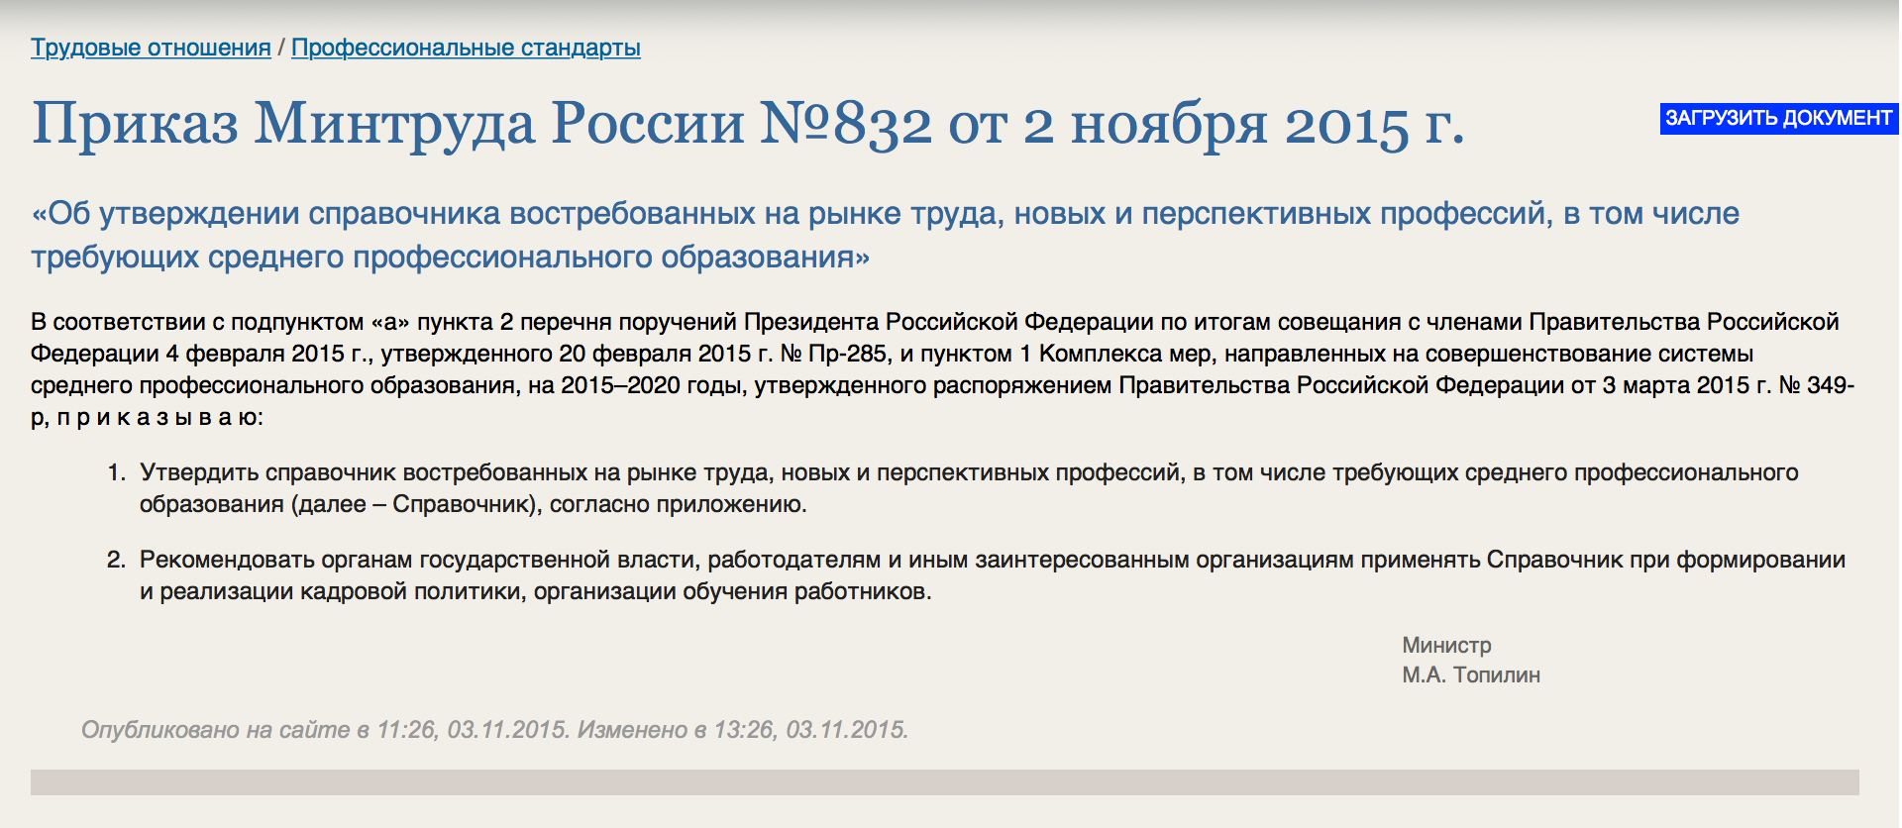
Справочник востребованных профессий
НАКС

Slide 13
Справочник востребованных профессий
НАКС
Сварщик дуговой сварки плавящимся покрытым электродом
Сварщик дуговой сварки плавящимся электродом
Сварщик дуговой сварки неплавящимся электродом
Сварщик газовой сварки
Сварщик термитной сварки
Сварщик полимерных материалов
Сварщик-оператор дуговой сварки плавящимся электродом
Сварщик-оператор дуговой сварки неплавящимся электродом
Сварщик-оператор полимерных материалов
Сварщик-оператор контактной сварки
Сварщик-оператор лучевой сварки
Резчик термической резки металлов
Дефектоскопист
Инженер-дефектоскопист
Специалист по механическим испытаниям сварных соединений и наплавленного металла
Специалист сварочного производства
Контролер сварочных работ
Наладчик сварочного и газоплазморезательного оборудования

Slide 14
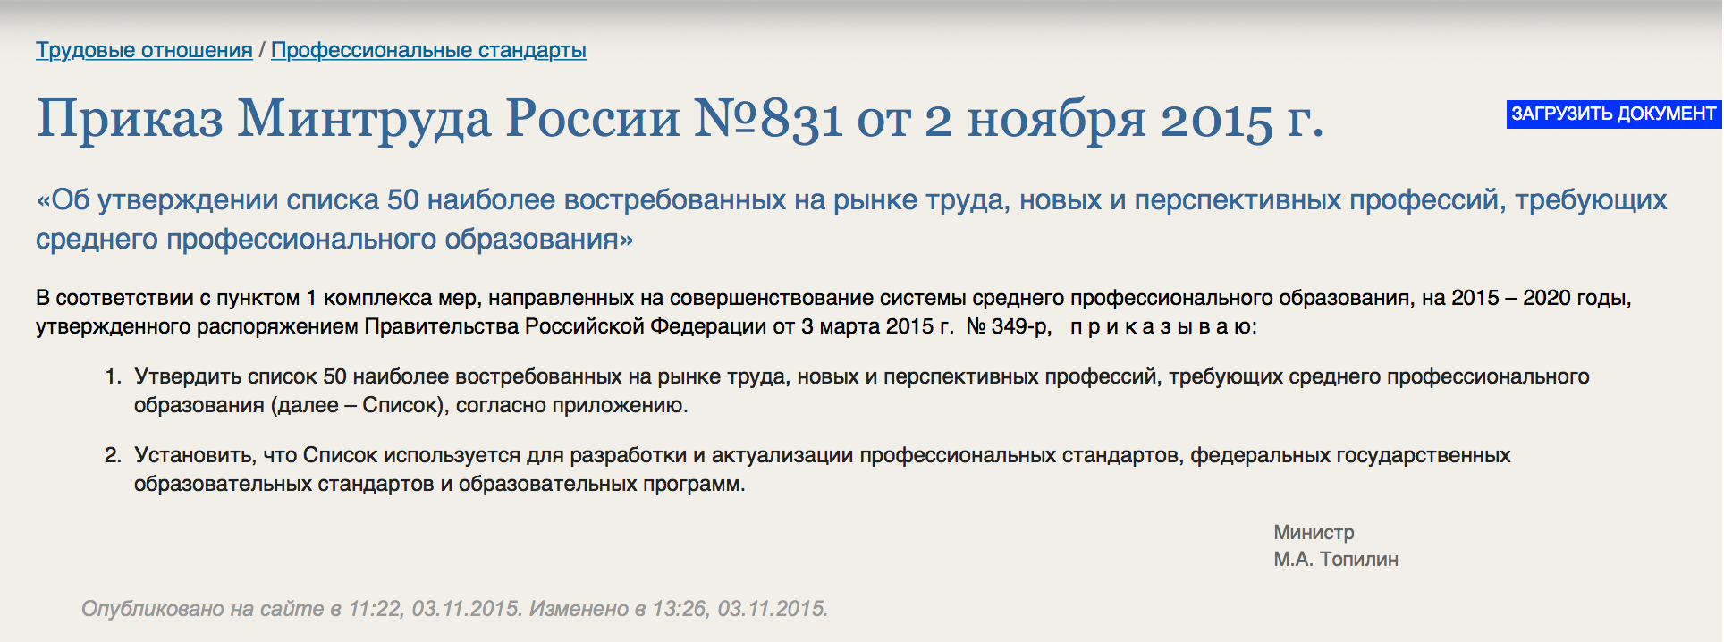
Список 50 наиболее востребованных на рынке труда профессий
НАКС
Сварщик
Специалист по неразрушающему контролю (дефектоскопист)

Slide 15
Профессиональные стандарты утвержденные Минтруда РФ
НАКС
Сварщик код 40.002, рег. № 14, приказ Минтруда России № 701н от 28.11.2013 г., зарегистрирован Минюстом России 13 февраля 2014г., рег. № 31301
Сварщик-оператор полностью механизированной, автоматической и роботизированной сварки код 40.109, рег.№ 664, Приказ Минтруда России № 916н от 01.12.2015 г., зарегистрирован Минюстом России 31 декабря 2015 г., рег. № 40426
Резчик термической резки металлов код 40.114, рег. № 676, Приказ Минтруда России № 989н от 03.12.2015 г., зарегистрирован в Минюсте России 30.12.2015 рег. № 40403
Специалист сварочного производства код 40.115, рег. № 677, Приказ Минтруда России № 975н от 03.12.2015 г., зарегистрирован в Минюсте России 31.12.2015 рег. № 40444
Специалист по неразрушающему контролю код 40.108, рег. № 658, Приказ Минтруда России № 976н от 03.12.2015г., зарегистрирован в Минюсте России 31.12.2015 рег. № 40443
Специалист по механическим испытаниям сварных соединений и наплавленного металла код 40.110, рег. № 665, приказ Минтруда России № 912н от 01.12.2015 г., зарегистрирован в Минюсте России 31.12.2015 рег. № 40459
Контролер сварочных работ код 40.107, рег. № 657, приказ Минтруда России № 908н от 01.12.2015 г., зарегистрирован Минюстом России 31 декабря 2015 г., рег. № 40415

Slide 16
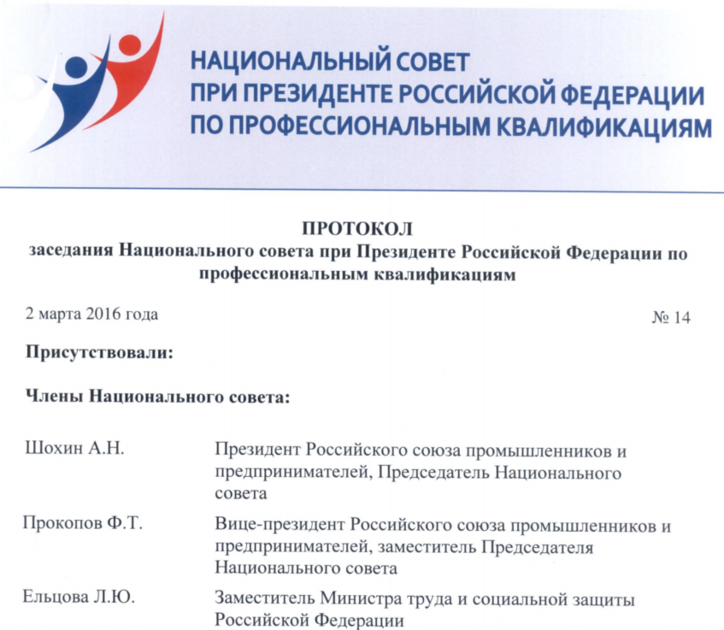
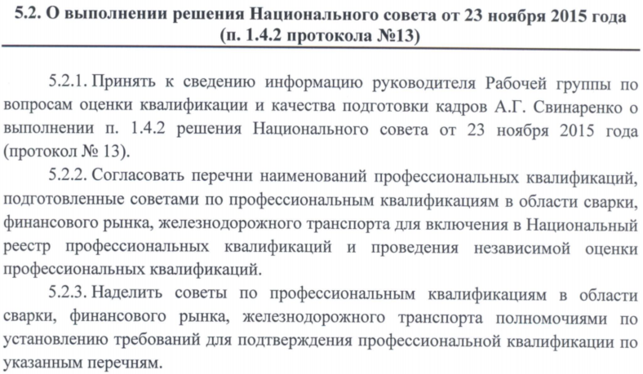
Наделения полномочиями проводить оценку квалификации
по 104 профессиональным квалификациям
НАКС

Slide 17
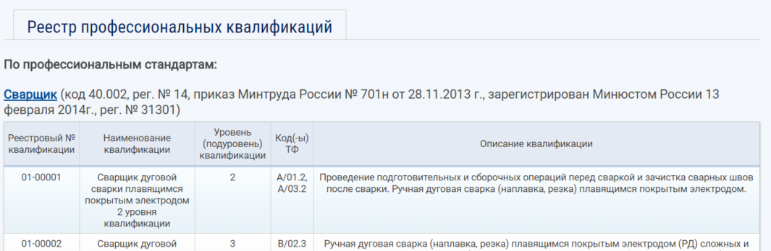
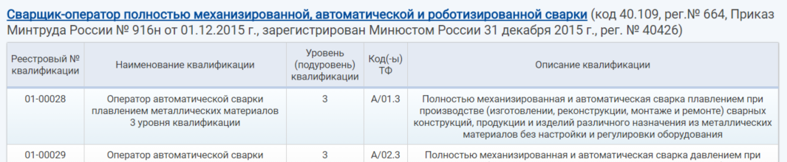
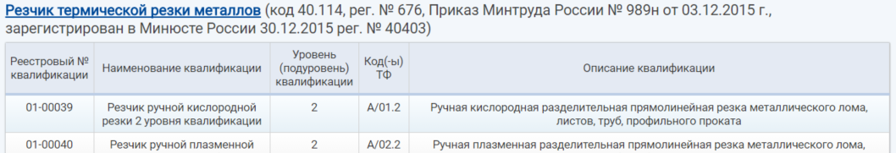
Реестр профессиональных квалификаций
104 профессиональные квалификации
НАКС

Slide 18
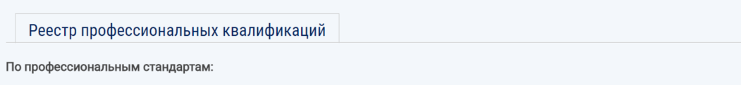
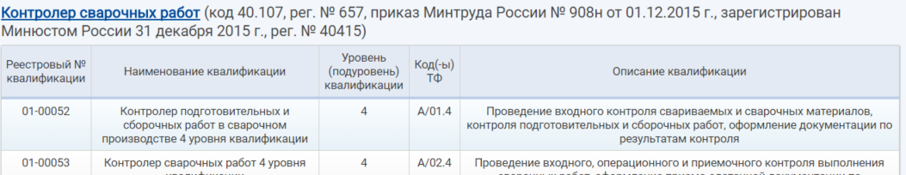
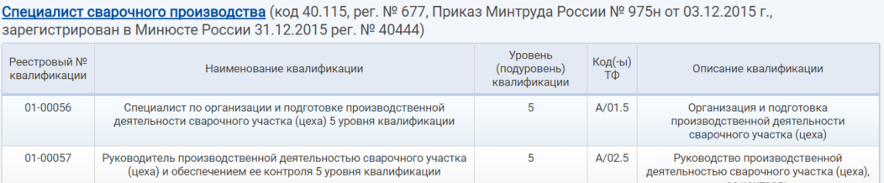
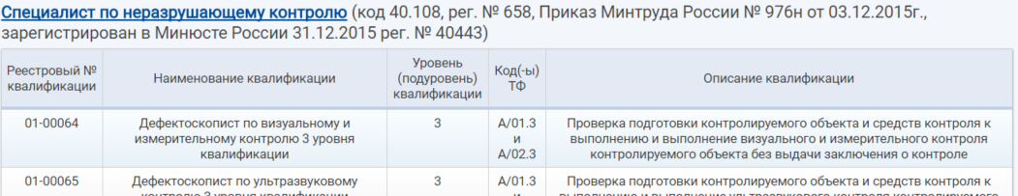
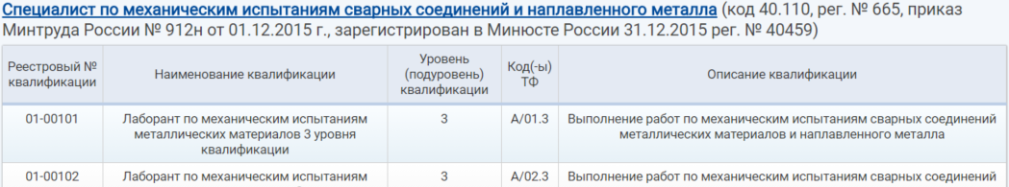
Реестр профессиональных квалификаций
104 профессиональные квалификации
НАКС

Slide 19
Принципы формирования Системы по профессиональным квалификациям в области сварки
НАКС
Формирование сети ЦОК в соответствии с потребностями рынка труда
Конкретные требования к оснащенности ЦОК и испытательной базе
Квалифицированный персонал ЦОК
Единые процедуры профессионального экзамена и оценочные средства
Контроль деятельности ЦОК
Мониторинг
Доверие и признание
Ответственность

Slide 20
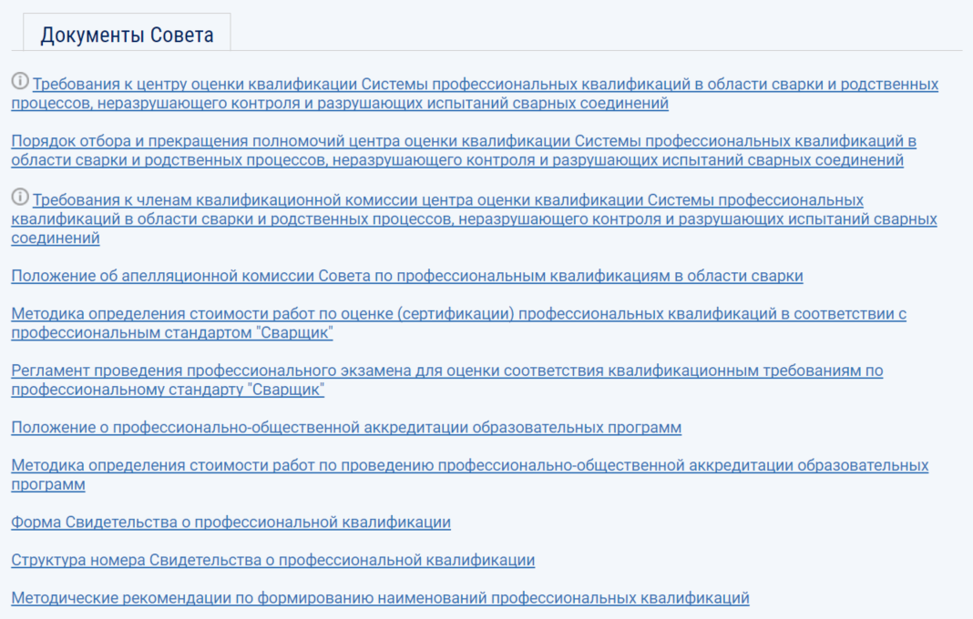
Принципы формирования Системы по профессиональным квалификациям в области сварки
НАКС

Slide 21
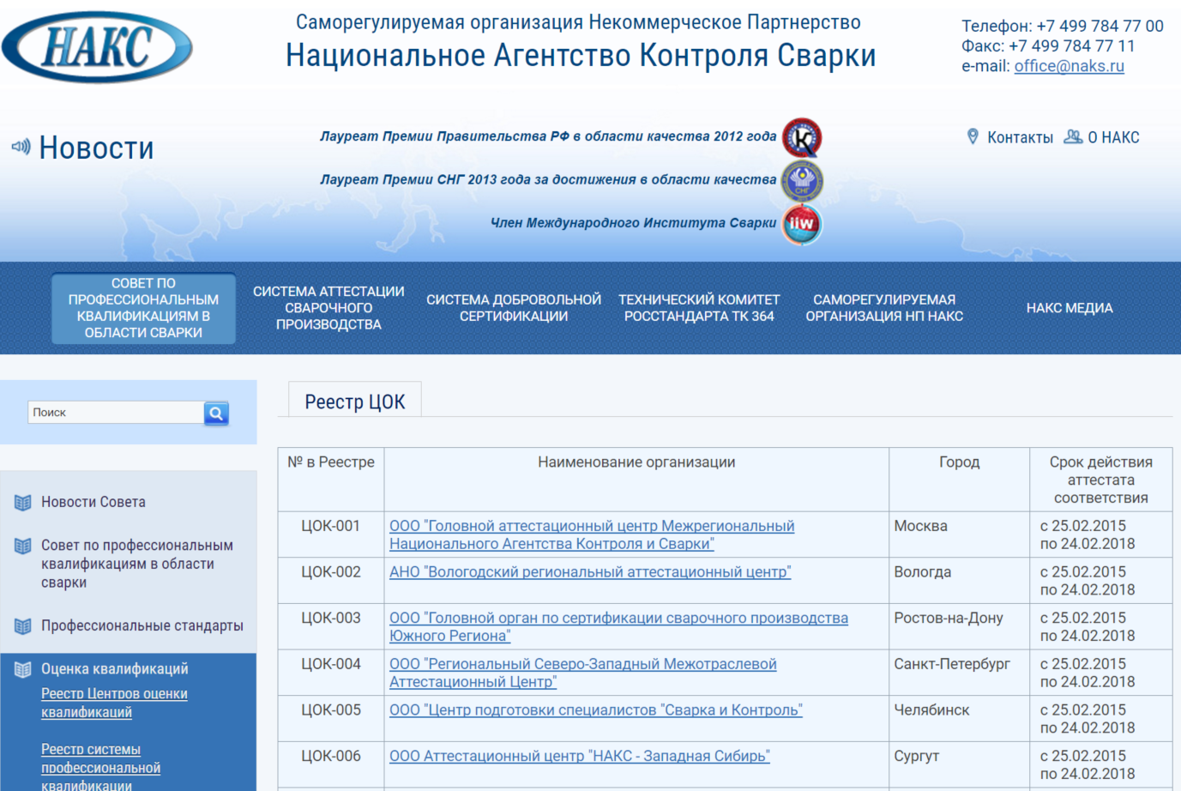
Формирование сети ЦОК при СПКС
НАКС
По состоянию на 29 июня 2016 г. Прошли процедуру отбора 21 ЦОК

Slide 22
Распоряжение Правительства РФ № 881-р от 14 мая 2015 года
НАКС
Совет по профессиональным квалификациям | 2015 год |  | 2016 год |  | 2017 год
 | Кол-во центров | Кол-во чел., прошедших оценку квалификаций | Кол-во центров | Кол-во чел., прошедших оценку квалификаций | Кол-во центров | Кол-во чел., прошедших оценку квалификаций
1. ЖКХ | - | - | 64 | 4 510 | 98 | 31 780
2. Сварка | 15 | 970 | 53 | 2 340 | 62 | 4 610
3. Наноиндустрия | - | - | 1 | 30 | 2 | 130
4. Лифтовая отрасль | 2 | 200 | 5 | 500 | 5 | 500
5. Строительство | 10 | 300 | 41 | 1 890 | 86 | 5 450
6. Машиностроение | 3 | 1 200 | 11 | 8 400 | 14 | 25 200
7. Железнодорожный транспорт | 1 | 400 | 1 | 400 | 1 | 400
8. Союз «Агентства развития профессиональных сообществ и рабочих кадров «Ворлдскиллс Россия» | 5 | 610 | 15 | 1 230 | 21 | 2 335
Всего | 36 | 3 680 | 191 | 19 300 | 289 | 70 405

Slide 23
Итоги деятельности ЦОК в СПКС по состоянию на 29 июня 2016 г.
НАКС
Совет по профессиональным квалификациям | 2015 год |  | 2016 год
 | Кол-во центров | Кол-во чел., прошедших оценку квалификаций | Кол-во центров | Кол-во чел., прошедших оценку квалификаций
Сварка | 16 | 1015 | 21 | 1175
По статистике СПКС 25% не проходит процедуры оценки квалификации

Slide 24
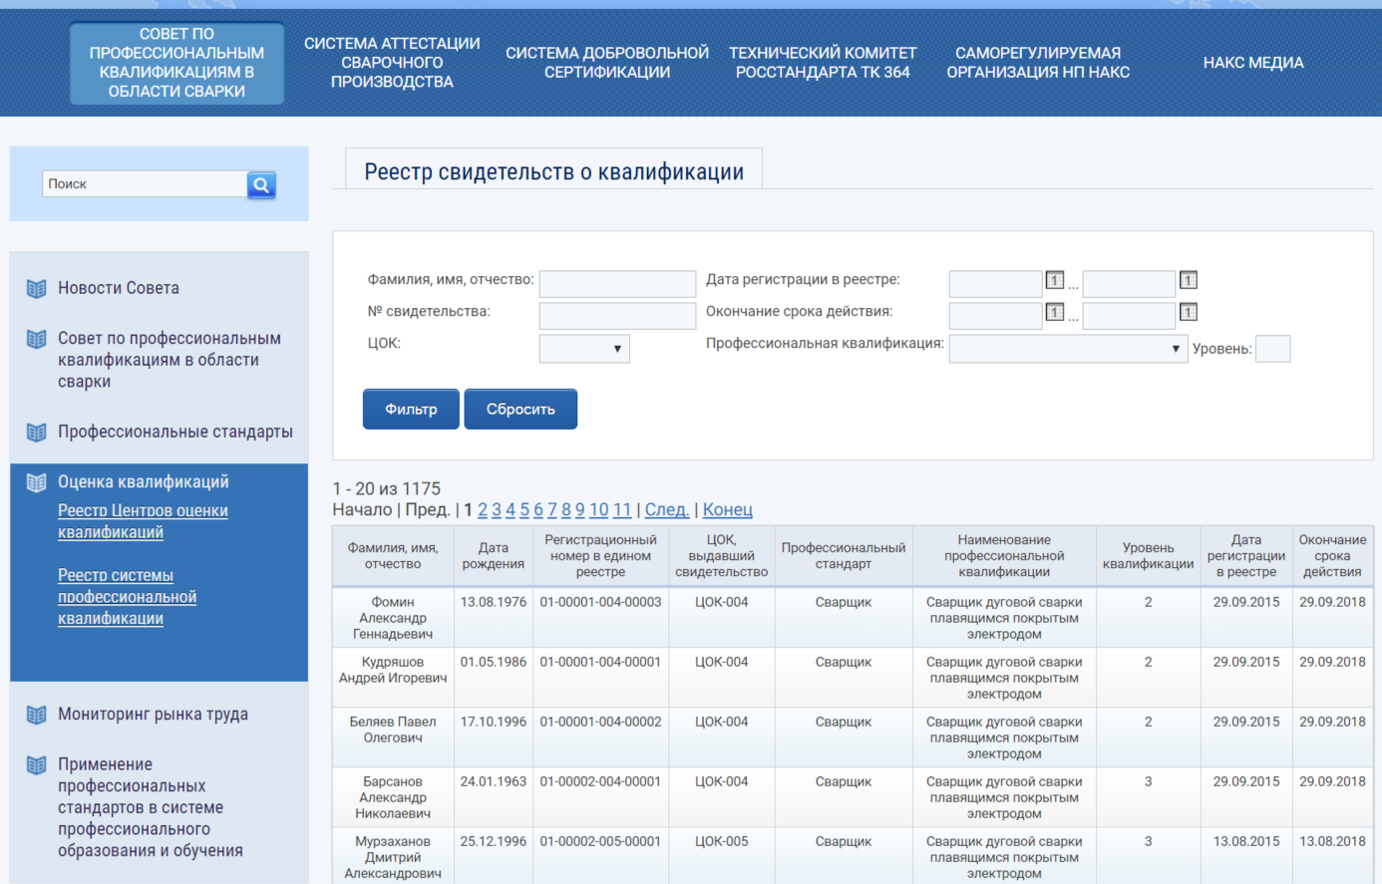
Совет по профессиональным квалификациям в области сварки
НАКС

Slide 25
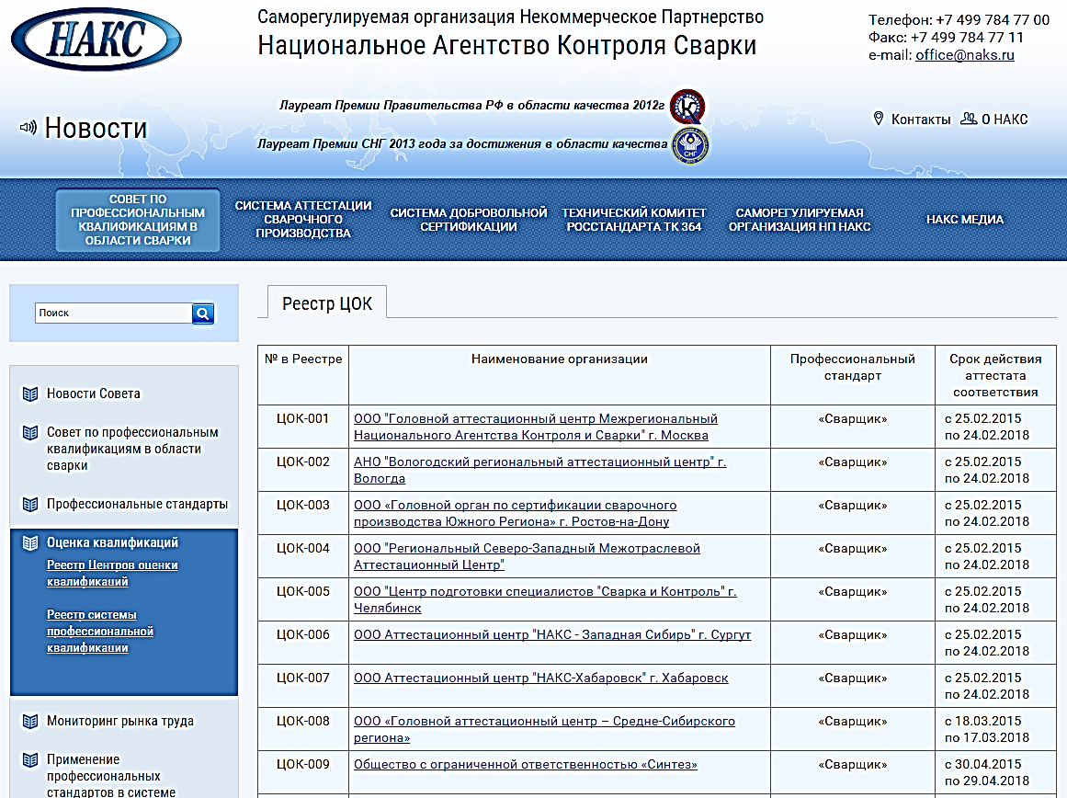
Система электронного документооборота (ЭДО)
НАКС
Система ЭДО обеспечивает:
Ведение Реестров
Применение единых оценочных средств
Представление результатов профессионального экзамена в Совет
Контроль соблюдения процедур проведения профессионального экзамена

Slide 26
Процедура оценки квалификации
НАКС
Единая процедура, разработанная и утвержденная Советом по профессиональным квалификациям
Регламент
проведения профессионального экзамена для оценки соответствия квалификационным требованиям по профессиональному стандарту «Специалист по неразрушающему контролю»
  3.1. Настоящий Регламент устанавливает процедуры проведения профессионального экзамена для оценки соответствия Соискателя квалификационным требованиям по профессиональному стандарту «Специалист по неразрушающему контролю», описания требований по оценке результатов данной процедуры и оформлению ее результатов.
  3.2. Данный регламент должен быть использован при проведении ПЭ на соответствие требований данного ПС всеми центрами оценки квалификации, уполномоченными Советом по профессиональным квалификациям в области сварки на осуществление данной деятельности.
Регламенты профессионального экзамена по каждому профессиональному стандарту

Slide 27
Оценка профессиональных квалификаций –
в форме профессионального экзамена
НАКС
Профессиональный экзамен
Практическая часть
Профессиональная задача
Оценочный лист (оценка выполнения трудовых функций, действий, умений)
Теоретическая часть
Экзаменационный билет, экзаменационный лист

Slide 28
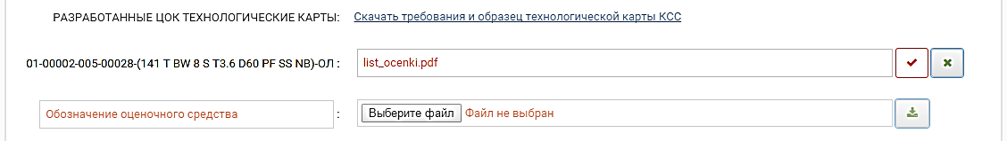
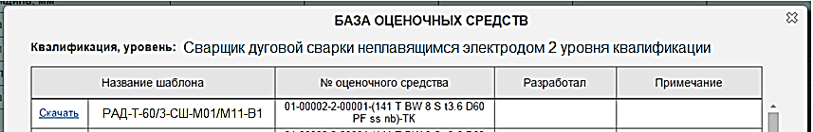
Единая база оценочных средств (практическая часть профессионального экзамена)
НАКС
01-00013-2-00001-(141 Т BW 8 S t3.6 D60 PF ss nb)-ТК
характеристика оценочного средства
порядковый номер оценочного средства (по данной квалификации)
уровень квалификации
Наименование профессиональной квалификации: «Сварщик дуговой сварки
неплавящимся электродом в защитном газе»
СПК в области сварки

Slide 29
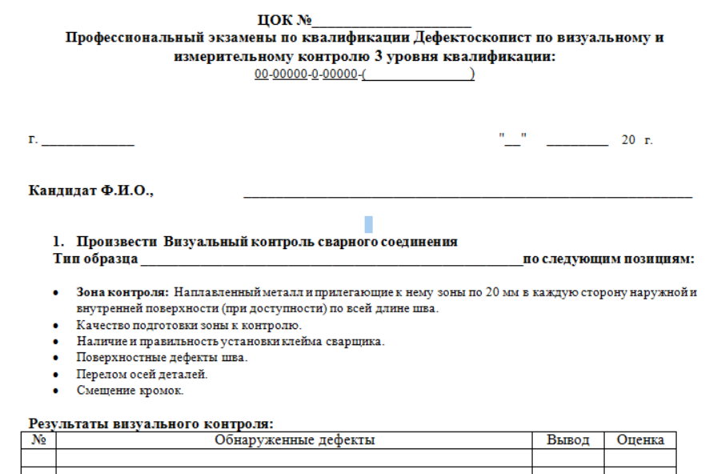
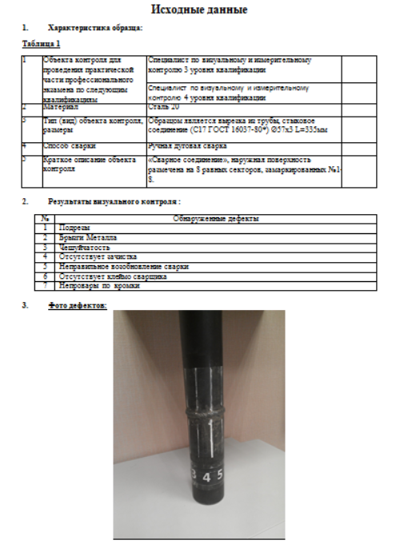
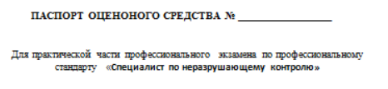
Примеры образцов для практического экзамена
(оценочные средства)
НАКС

Slide 30
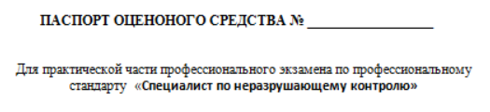
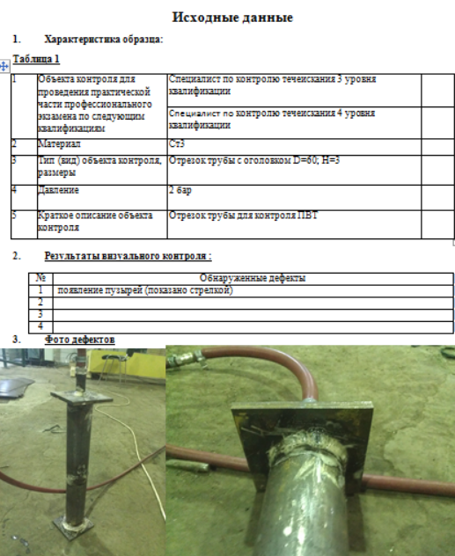
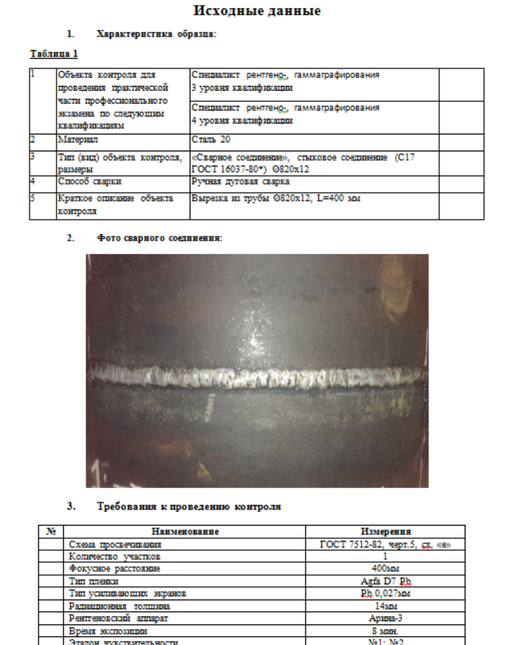
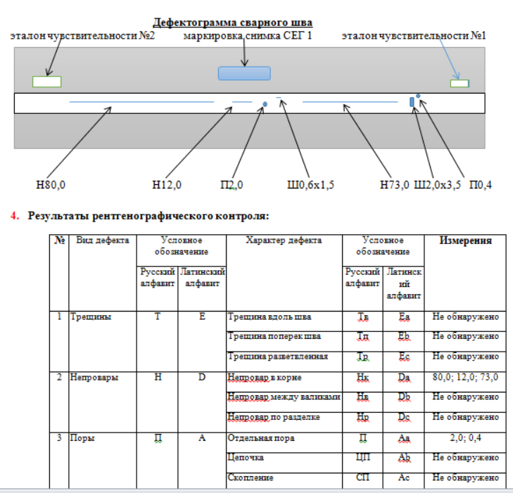
Примеры образцов для практического экзамена
(оценочные средства)
НАКС

Slide 31
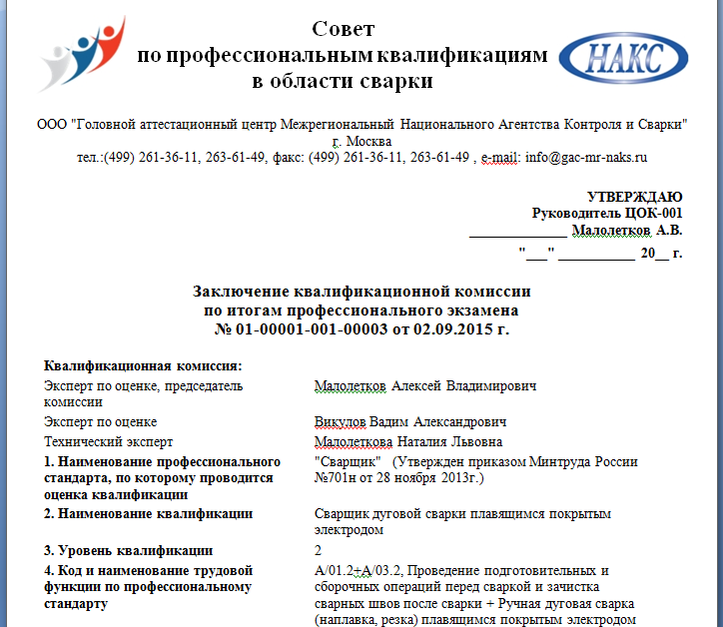
Формирование заключения квалификационной комиссии
НАКС

Slide 32
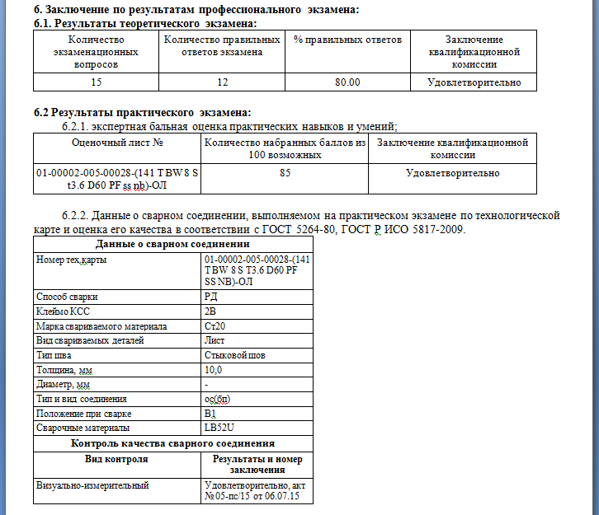
Формирование заключения квалификационной комиссии
НАКС

Slide 33
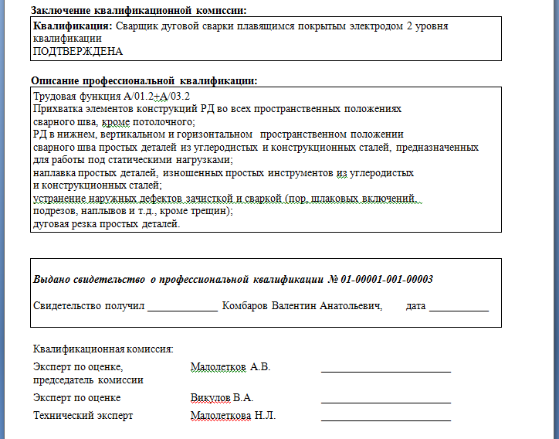
Формирование заключения квалификационной комиссии
НАКС

Slide 34


Slide 35


Slide 36
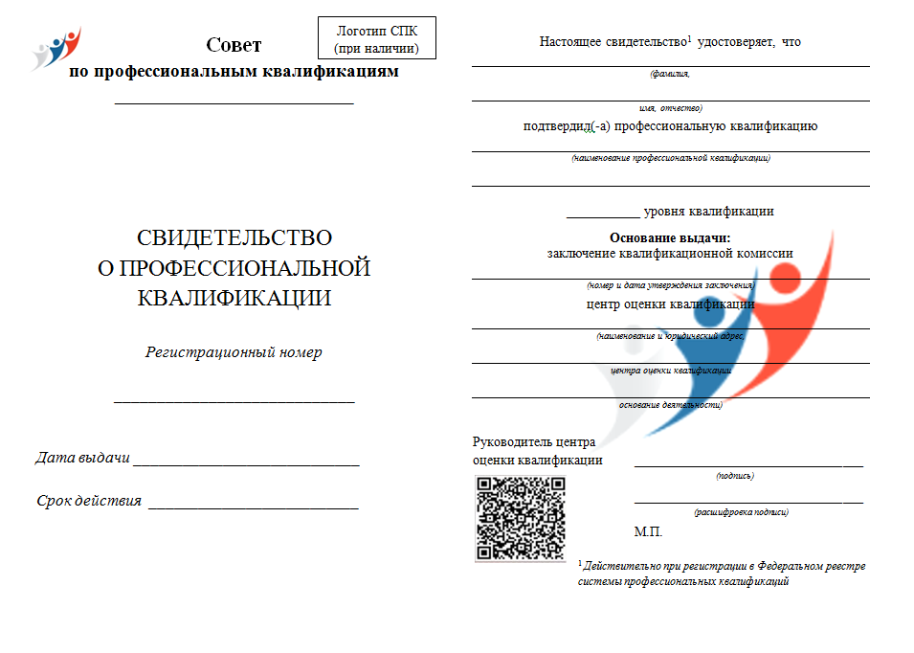

Slide 37
Направление деятельности СПКС
НАКС
Участие в разработке ФГОС и ОП
Разработка ФГОС и ОП по имеющимся ПС:
Специалист сварочного производства, Специалист по неразрушающему контролю – высшее образование
Дефектоскопист, резчик, сварщик-оператор - СПО
Подготовка внесений изменений в приказы МОН РФ:
- По направлениям подготовки по наименованиям профессий и специальностей в СПО;
- По наименованиям профессий и специальностям в профессиональном обучении
Коммуникация с региональной системой образования
Notes:
Странно, что нет ни одного конкретного предложения, за исключением Малолеткова. Итоги работы ЦАК заставляют задуматься.

Slide 38
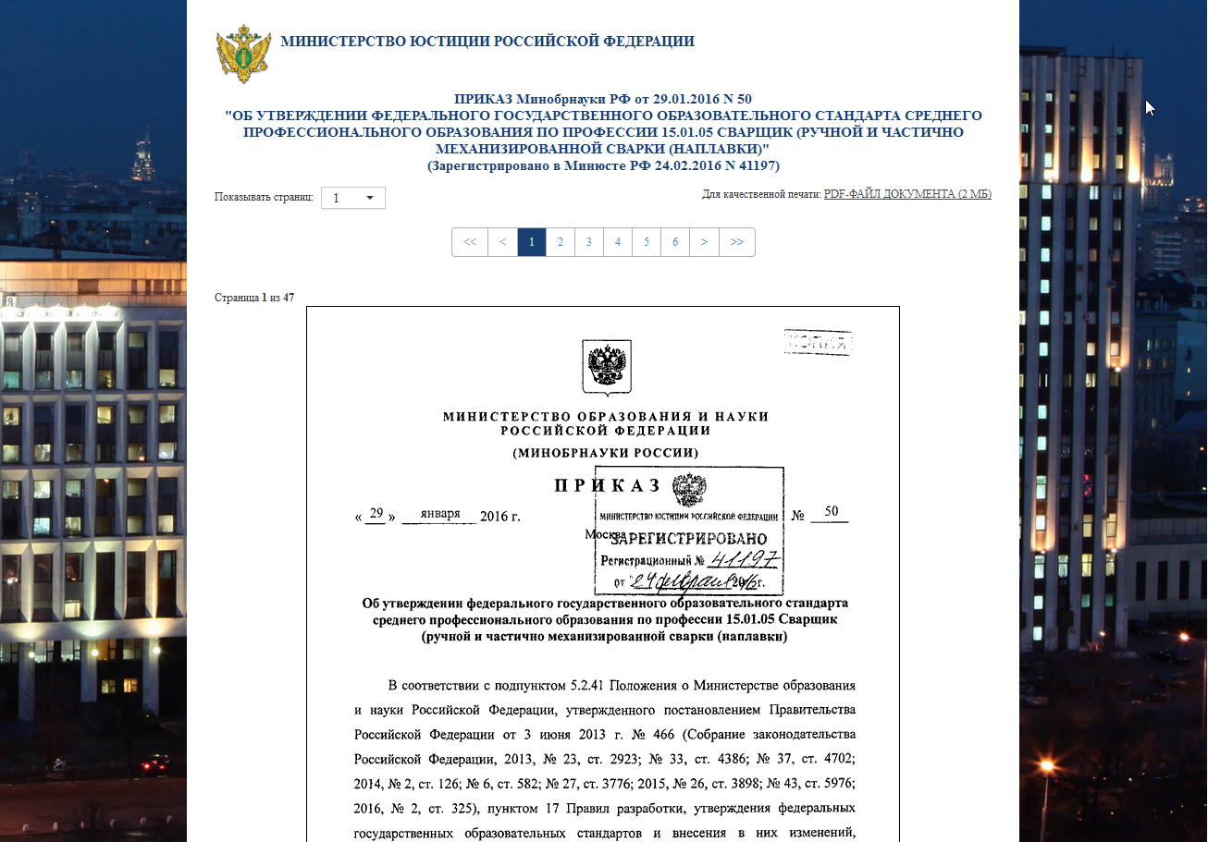
Система образования. Изменение ФГОС в соответствии с профессиональным стандартом
НАКС

Slide 39
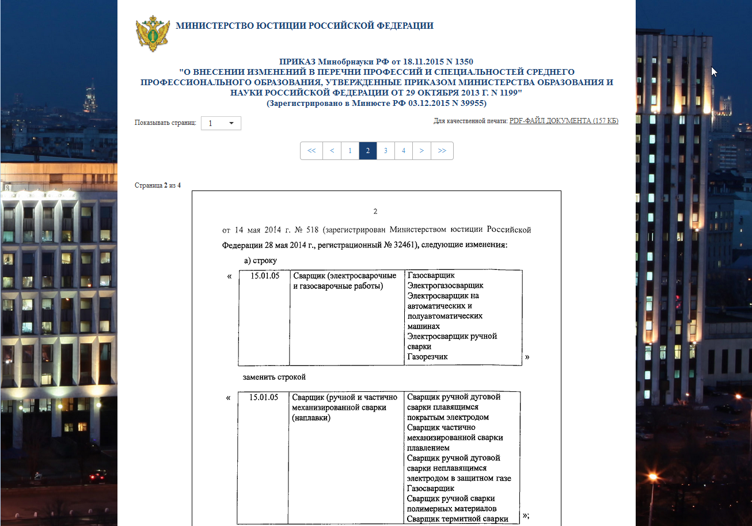
Система образования. Изменение перечня профессий в соответствии с профессиональным стандартом
НАКС
ЕТКС
Профессиональный стандарт

Slide 40
СПКС в системе образования
НАКС
ПС
Профессиональные Квалификации (ПК)
Приказы Минтруда РФ, решения НСПК по ПК
ФГОС СПО
Перечень профессий и специальностей СПО
Приказ МОН РФ
№ 1350 от 18.11.2015
Профобучение
Перечень профессий рабочих, должностей служащих, по которым осуществляется профессиональное обучение
Приказ МОН РФ
№ 513 от 2.07.2013 г.
Необходимо обновление!

Slide 41

Направление деятельности СПКС
НАКС
Профессионально-общественная аккредитация образовательных программ
Выход на оказание услуг по ПОА
Помощь организациям, осуществляющим образовательную деятельность в разработке образовательных программ
Коммуникации с региональными методическими центрами, ОИВ, системой образования
Notes:
Но для того, чтобы помогать с ОП, надо самим что-то в этом понимать. Может из-за того, что мы сами – «0» в этой теме, она большинству и не интересна? Только в этом случае, это большинство забывает, что постоянный «поставщик» на НОК – это и есть система образования!

Slide 42
Система образования. Профессионально-общественная аккредитация образовательных программ
НАКС
Критерии ПОА разработаны на основе Базовых принципов профессионально-общественной аккредитации профессиональных образовательных программ, утвержденных Национальным советом при Президенте Российской Федерации по профессиональным квалификациям
Успешное прохождение выпускниками профессиональной образовательной программы процедуры независимой оценки квалификации или иных квалификационных требований
Соответствие сформулированных в профессиональной образовательной программе планируемых результатов освоения профессиональной образовательной программы (выраженных в форме профессиональных компетенций, результатах обучения, иных формах) профессиональным стандартам
Соответствие учебных планов, рабочих программ учебных предметов, курсов, дисциплин (модулей), оценочных материалов и процедур запланированным результатам освоения образовательной программы (компетенциям и результатам обучения)
Соответствие материально-технических, информационно-коммуникационных, учебно-методических и иных ресурсов, непосредственно влияющих на качество подготовки выпускников, содержанию профессиональной деятельности и профессиональным задачам, к которым готовится выпускник
Наличие спроса на профессиональную образовательную программу, востребованность выпускников профессиональной образовательной программы работодателями
Подтвержденное участие работодателей:
в проектировании профессиональной образовательной программы, включая планируемые результаты ее освоения, оценочные материалы учебные планы, рабочие программы;
в организации проектной работы обучающихся;
в разработке и реализации программ практик, формировании планируемых результатов их прохождения;
в разработке тем выпускных квалификационных работ, значимых для соответствующих областей профессиональной деятельности

Slide 43
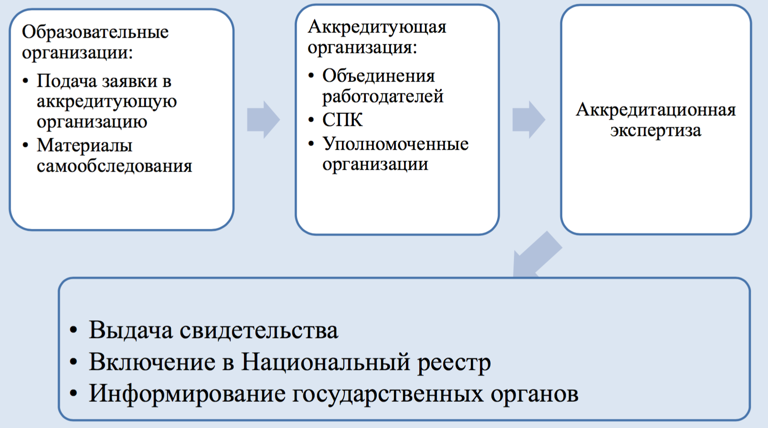
Примерный̆ алгоритм процедуры профессионально- общественной̆ аккредитации профессиональных образовательных программ
НАКС

Slide 44
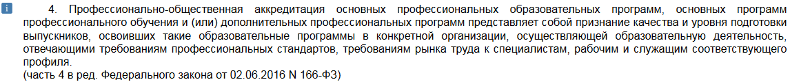
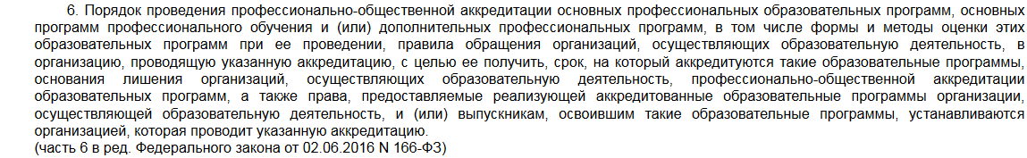
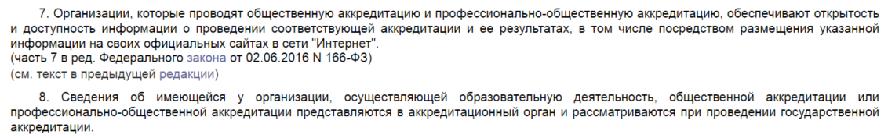
Федеральный закон от 29.12.2012 N 273-ФЗ (ред. от 02.06.2016) "Об образовании в Российской Федерации" (действует с 13.06.2016)
НАКС

Slide 45
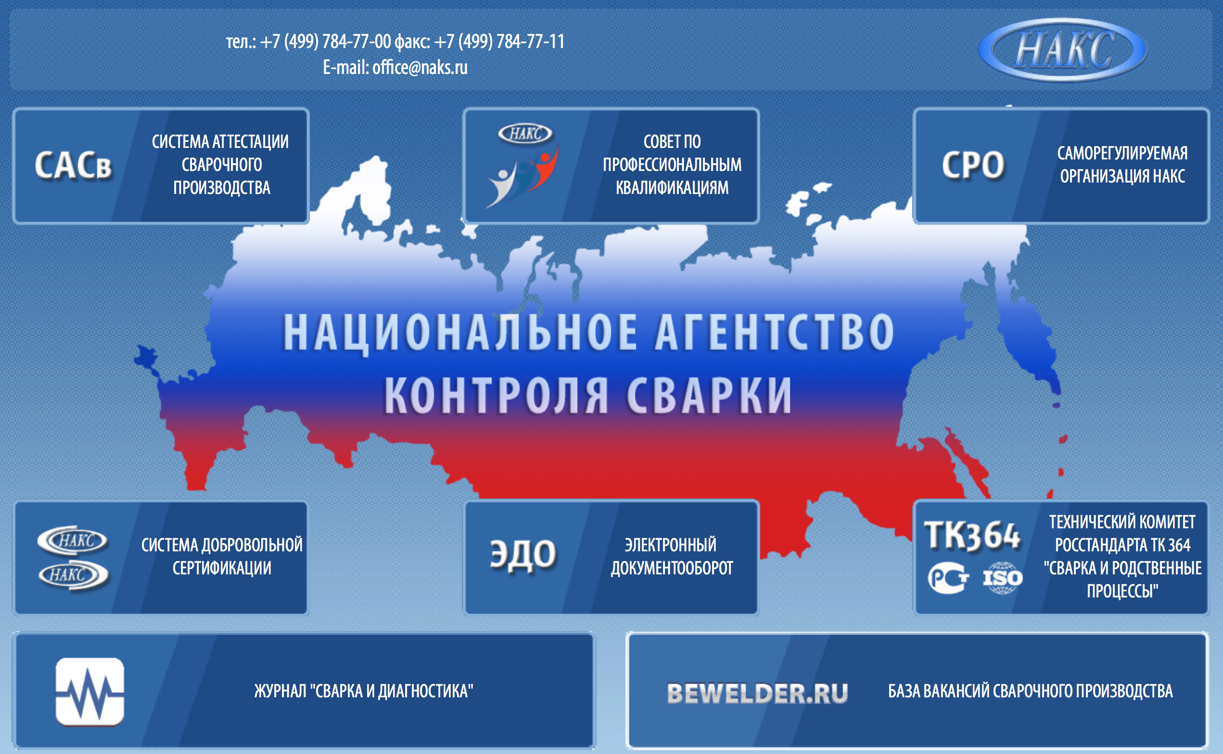
Сайт НАКС : www.naks.ru
НАКС

Slide 46
НАКС
Спасибо за внимание

